Slide 1
Queue

Slide 2
Nội dung
Định nghĩa danh sách kiểu hàng đợi
Một số ứng dụng của Queue
Cấu trúc dữ liệu trừu tượng Queue
Cài đặt Queue bằng mảng
Phát triển Queue dựa trên mảng
Cài đặt Queue trong C++

Slide 3

Định nghĩa danh sách kiểu hàng đợi

Slide 4
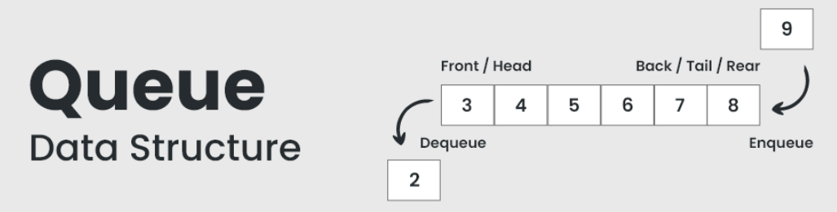
Định nghĩa danh sách kiểu hàng đợi
Queue là một cấu trúc dữ liệu trừu tượng, tổ chức lưu trữ các đối tượng dưới dạng một danh sách tuyến tính mà việc bổ sung đối tượng được thực hiện ở đầu này danh sách và việc lấy đối tượng ra được thực hiện đầu kia của danh sách (FIFO – first in first out).
Queue còn được gọi là danh sách kiểu FIFO (First In First Out - vào trước ra trước)

Slide 5
Một số ứng dụng của Queue
• Ứng dụng trực tiếp của Queue
Danh Sách Hàng Đợi: Quản lý lượt chờ của khách hàng tại quầy dịch vụ, trung tâm hỗ trợ, hoặc các tác vụ đợi xử lý trong hệ thống điều hành.
Truy Cập Nguồn Dùng Chung: Quản lý việc truy cập đến các tài nguyên chung như máy in hoặc máy chủ, đảm bảo thứ tự xử lý và tránh xung đột.
Đa Lập Trình: Hệ điều hành sử dụng hàng đợi để quản lý và sắp xếp các tiến trình đang chờ tài nguyên CPU, tối ưu hóa sử dụng CPU.
• Ứng dụng gián tiếp của Queue
Hỗ Trợ Thuật Toán: Sử dụng trong thuật toán tìm kiếm theo chiều rộng (BFS) và các hệ thống xử lý ngôn ngữ tự nhiên, quản lý nhiệm vụ và phân phối công việc.
Thành Phần Cấu Trúc Dữ Liệu: Làm nền tảng cho các cấu trúc dữ liệu phức tạp hơn như hàng đợi ưu tiên, hàng đợi vòng, và hàng đợi hai đầu, cung cấp các tính năng đặc biệt cho các ứng dụng cụ thể.

Slide 6
Cấu trúc dữ liệu trừu tượng queue
Cấu trúc dữ liệu Queue (Hàng đợi) là một cấu trúc dữ liệu trừu tượng được sử dụng để lưu trữ và truy cập dữ liệu theo nguyên tắc FIFO (First In, First Out), tức là phần tử được đưa vào đầu tiên sẽ được lấy ra đầu tiên.
Các thao tác cơ bản trong Queue:
• push(Object o): bổ sung đối tượng o vào cuối Queue.
• pop(): xóa phần tử đầu tiên của Queue.
• front(): trả lại phần tử đầu Queue nhưng không xóa
• back(): trả lại phần tử cuối Queue nhưng không xóa
• size(): trả lại số phần tử hiện lưu trữ trong Queue.
• empty(): trả lại giá trị kiểu boolean để xác định Queue có lưu trữ phần tử nào hay không.
Chú ý: Queue rỗng thì phép toán pop(), front() và back() không thể thực hiện được.

Slide 7
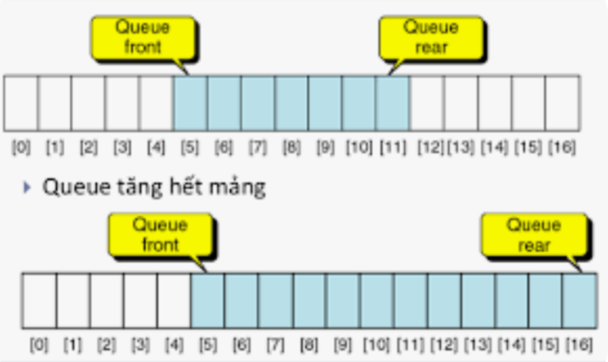
Cài đặt queue bằng mảng
• Sử dụng một mảng kiểu vòng có kích thước N
• Sử dụng 2 biến lưu trữ chỉ số của phần tử trước và phần tử sau:
f lưu chỉ số phần tử trước
r lưu trữ chỉ số phần tử chuẩn bị được đưa vào

Slide 8
Phát triển Queue dựa trên mảng
 Khi thêm phần tử vào mảng, có thể xảy ra ngoại lệ. Để tránh điều đó ta có thể sử dụng một mảng có kích thước lớn hơn
 Tương tự như phát triển stack dựa trên mảng
 Thời gian thực hiện của thuật toán là:
- O(n) với chiến lược gia tăng
- O(1) với chiến lược gấp đôi

Slide 9
Cài đặt Queue trong C++
 Cài đặt queue bằng mảng
https://ideone.com/RwGifP
 Cài đặt queue bằng node liên kết đơn
https://ideone.com/4fIzIm

